Slide 1
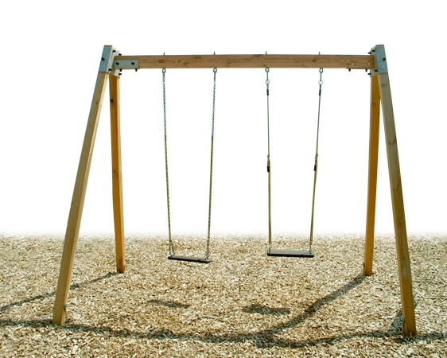
Hoe moet/kun je schommelen?

Slide 2
De Schommel
De grote vraag:
Hoe kan de “schommel”energie groter worden gemaakt?
Deelvragen:
Waar komt die energie vandaan?
Heb je daarbij wisselwerking met de omgeving nodig?

Slide 3
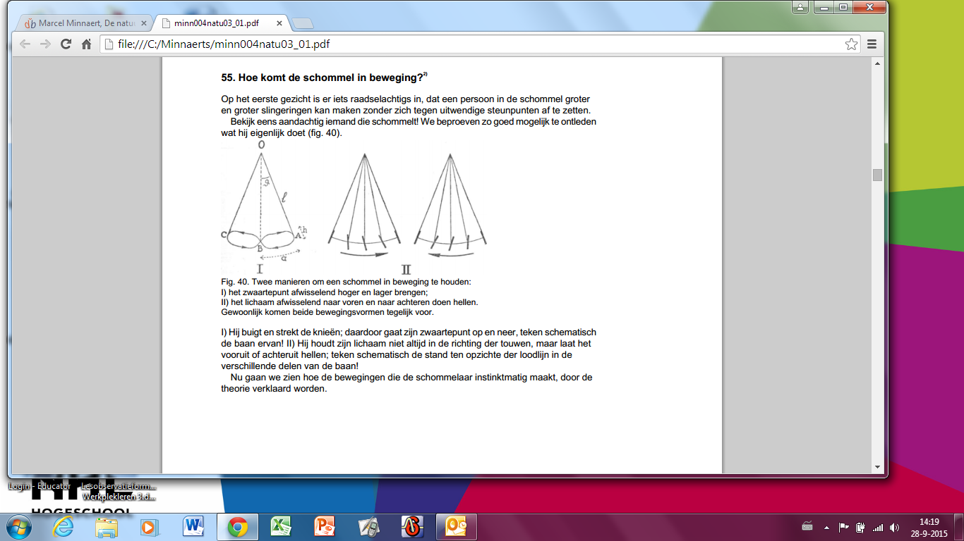
Marcel Minnaert
De natuurkunde van 't vrije veld. Deel III (bldz. 81)

Slide 4
“zonder zich ergens tegen af te zetten”
In strijd met de wet: actie = - reactie
Vergelijkbare situaties?
  Het rijden van een auto.
  Het afschieten van een kogel.
Verklaart Minnaert misschien alleen waar de benodigde energie “vandaan komt”?
→ Op zoek naar verklaring op basis van kracht

Slide 5
Beschouwing op basis van krachten: wisselwerking!
Massa aan een touw
Geringe aandrijvende EXTERNE kracht.
Resonantie.
Overbrenging via ophangpunt.
Vraag:
Waartegen zet de schommelaar zich af?

Slide 6
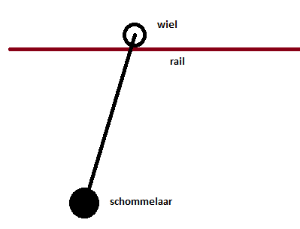
Wat nu als je je niet meer kunt afzetten tegen de omgeving?
Experiment :
ophangpunt
op een wrijvingsloze rail
Vraag:
kun je dan eigenlijk nog wel schommelen?
Kun je dan nog wel steeds hoger schommelen?

Slide 7
Waarin heeft Minnaert (on)gelijk?
Waar komt de energie vandaan?
Waar komt de kracht vandaan?
Andere opties:
Bekijk het m.b.v. (externe) krachtmoment
Let op (totale) impuls(-behoud)
En….als dit nog een vraag is:
wat gebeurde er in/met de doos?

Slide 8
Nog een paar aspecten:
Misconcept over het krachtenplaatje?
Schommelen in een model beschreven.
Is de snelheid het grootst bij passage evenwichtstand?

Slide 9
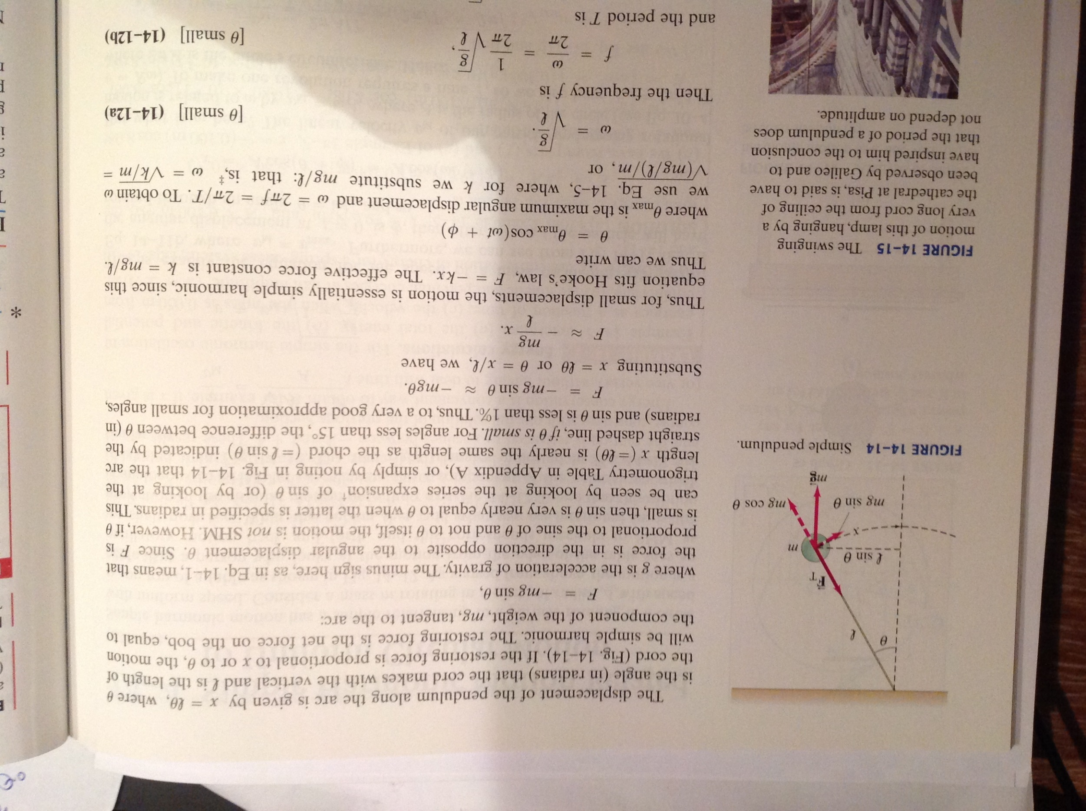
Afkomstig uit Giancoli
De figuur (en tekst) stelt dat Ftotaal =m.g.sinθ
…….Wat gaat hier fout, als dat de basis zou zijn voor een model in Coach?

Slide 10
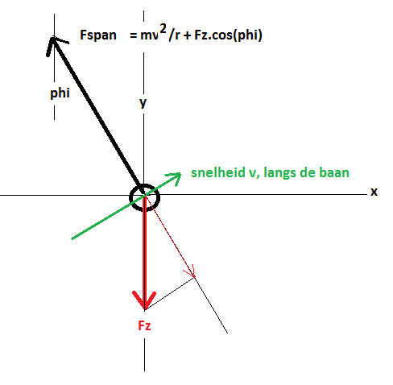
Een correcte krachtenbeschouwing, voor elke snelheid langs de baan:
Ten behoeve van het model – en vanuit waarnemersperspectief – vervolgens te ontbinden in x,y componenten.
Demping door wrijving langs de baan is eenvoudig toe te voegen
Aandrijving (tangentieel en/of radiale) ook toe te voegen.

Slide 11
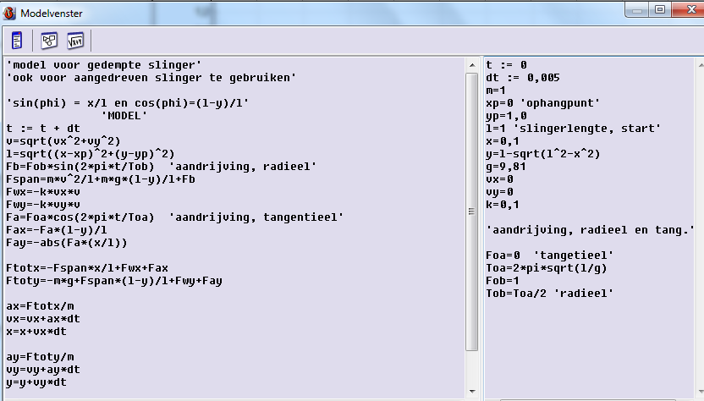
Op basis van TOTALE Kracht een model. Beweging in x,y-vlak
Gedempt: wrijvingskracht wordt tangetieel verondersteld.
Aangedreven: een tangentiële kracht (Fa) en/of radiale kracht (Fb).
Merk op: Trilling in y-richting wordt meestal niet beschouwd! Ty = Tx/2

Slide 12
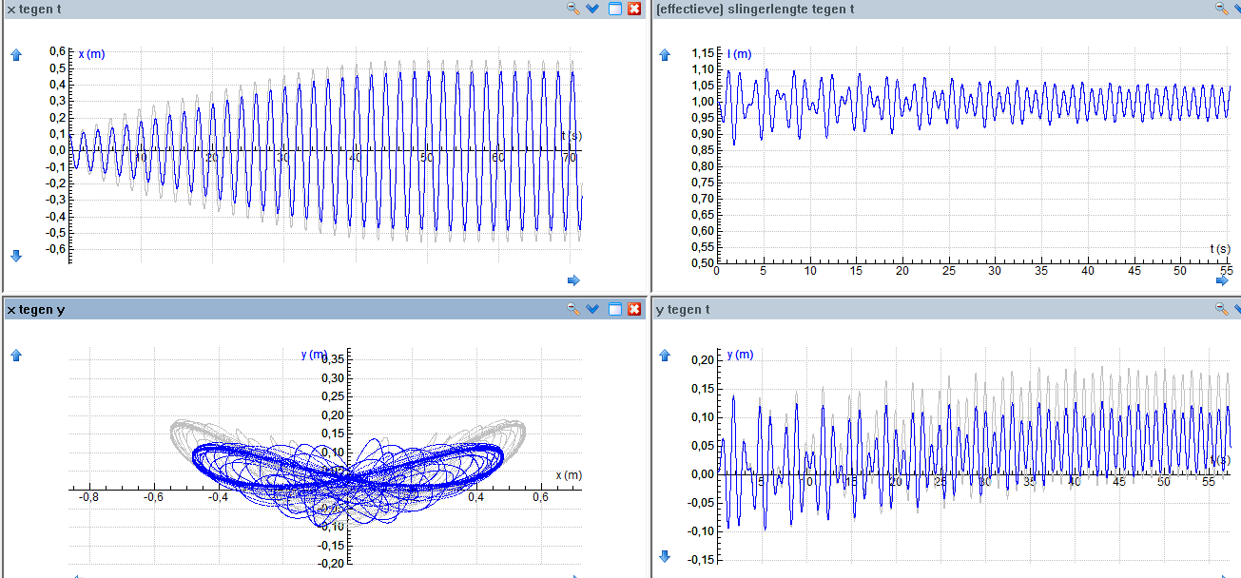
Resultaat van alleen RADIALE aandrijving:
Beweging van de massa in x,y-vlak → herkenning?
Effectieve slingerlengte (verschil positie m en ophangpunt) varieert!

Slide 13
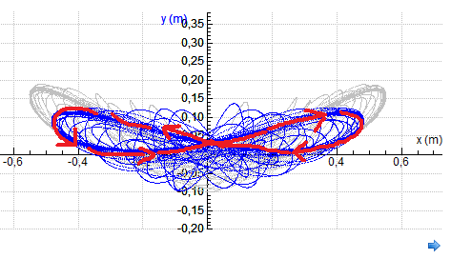
Uit
Minnaerts
Prachtige overeenkomst
Het vlinderpatroon voor het zwaartepunt van m

Slide 14
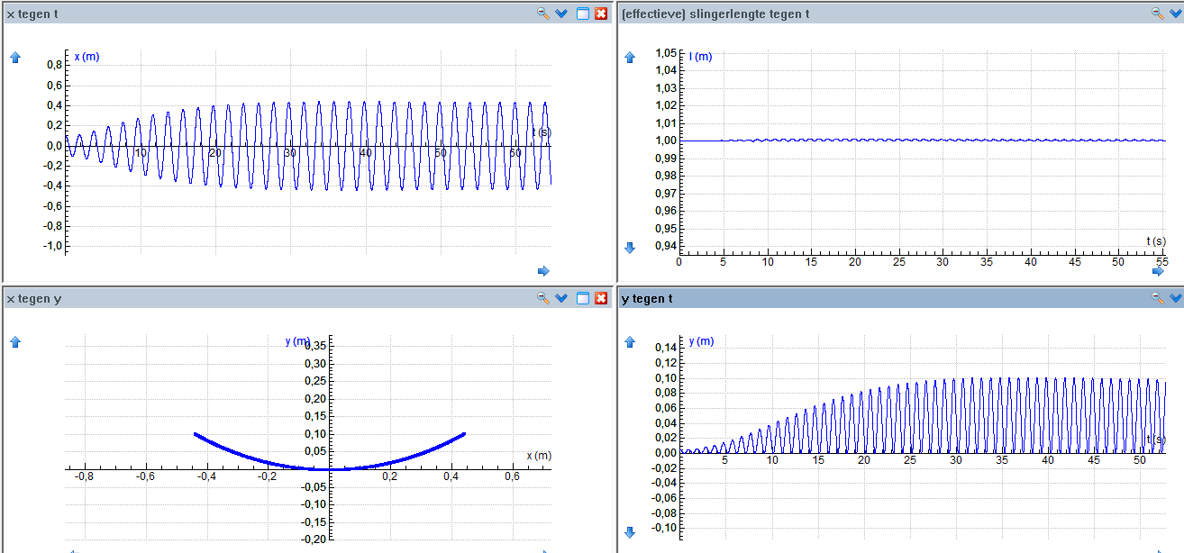
Nu met alleen een tangentiële aandrijvingskracht:
Effectieve slingerlengte vrijwel constant.
Respons is (met veel kleinere aandrijvingskracht) vergelijkbaar met die van radiele aandrijving

Slide 15
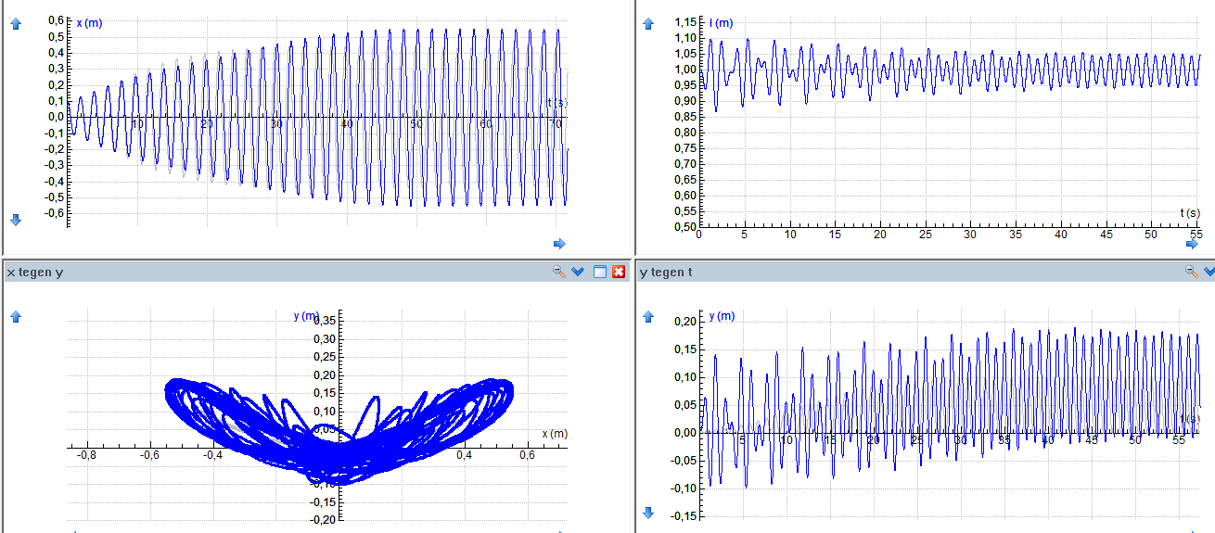
Nu beide aandrijvingen tegelijk:
Vlinderpatroon (positie) is weer aanwezig
Effect: RAD → x=0,48m ; TANG. → 0,43m ; BEIDE → 0,55 m

Slide 16
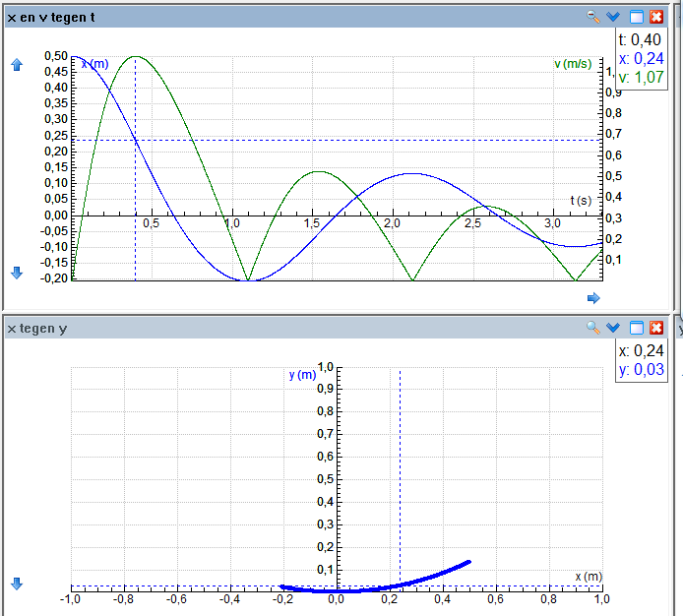
Een ander opvallend aspect: Bij sterkere demping en geen aandrijving:
Snelheid v=max, Niet bij passage x=0, maar al daarvoor!
Hiervoor een logische verklaring, die lastig is goed te formuleren?

Slide 17
Ik ben nog lang niet uitgeschommeld
…….maar voor nu eventjes wel…………
BEDANKT voor jullie aandacht/inbreng/..

